Slide 1
Razmjena učenika 2010. Učenici SŠ „Braća Radić“ u Štajerskoj u Poljoprivredno- prehrambenoj školi u Grazu

Slide 2
austrija
Razmjena učenika 2010.

Slide 3
Austrija je savezna republika i dijeli se na devet saveznih država:
1 – Gradišće 2 – Koruška 3 - Donja Austrija 4 - Gornja Austrija 5 - Salzburg 6 – Štajerska 7 - Tirol 8 - Vorarlberg 9 - Beč

Slide 4
Štajerska
Površinom je druga po veličini od devet austrijskih saveznih država. Glavni grad Štajerske je GRAZ koji je ujedno s 240.278 stanovnika nakon Beča drugi po veličini austrijski grad.
Štajerska se često naziva i „zelenom pokrajinom“ („Grüne Mark“), jer je oko 61% njezine površine prekriveno šumama, a sljedećih 25% površine zauzimaju livade, obradive površine, voćnjaci i vinogradi. Najveća rijeka je Mura.

Slide 5
Graz
Ima oko 250.000 stanovnika, od kojih su preko pet tisuća Hrvata.
Graz je industrijsko te gospodarsko središte južnog dijela Austrije.

Slide 6
Nakon 8 sati vožnje,naše 8-dnevno putovanje započinje dolaskom u Graz.

Slide 7
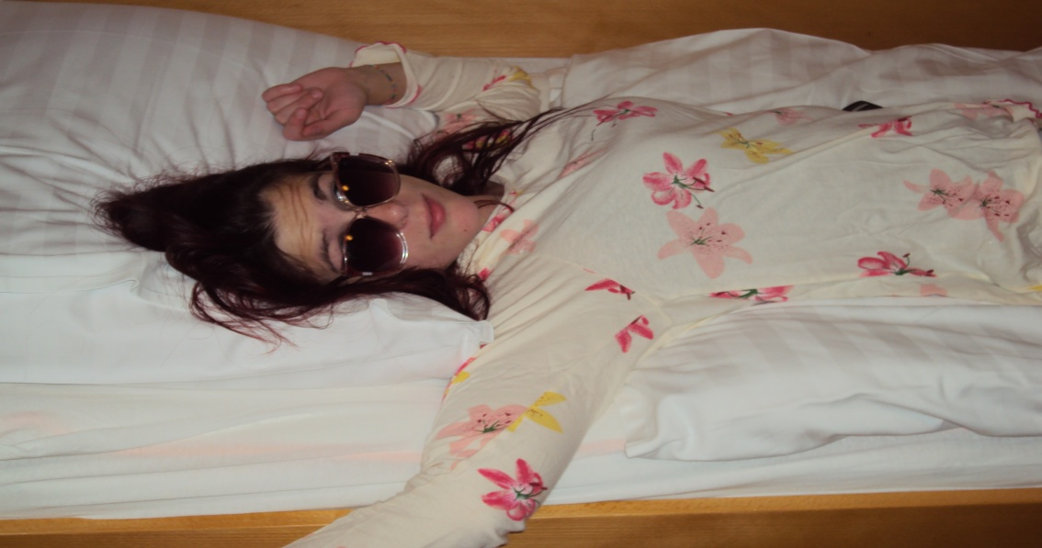
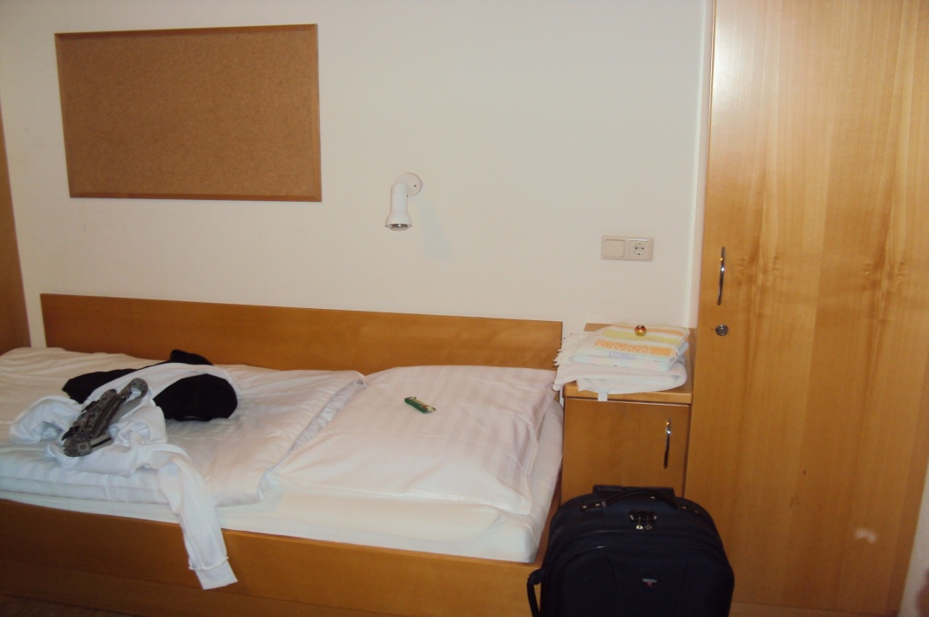
Umorni od puta otišli smo se odmoriti u učenički dom

Slide 8
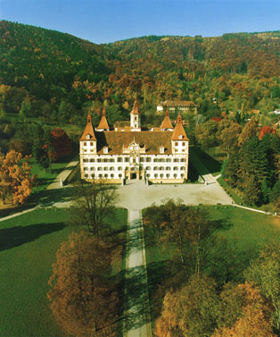
Nakon doručka u internatu otišli smo u posjet dvorcu Eggenberg
Dvorac Eggenberg je barokna palača na zapadnoj ivici grada u kojoj se nalaze državničke prostorije i muzej. God. 2010. je dopisan zaštićenim spomenicima grada Graza na UNESCO-v popis svjetske baštine.

Slide 9
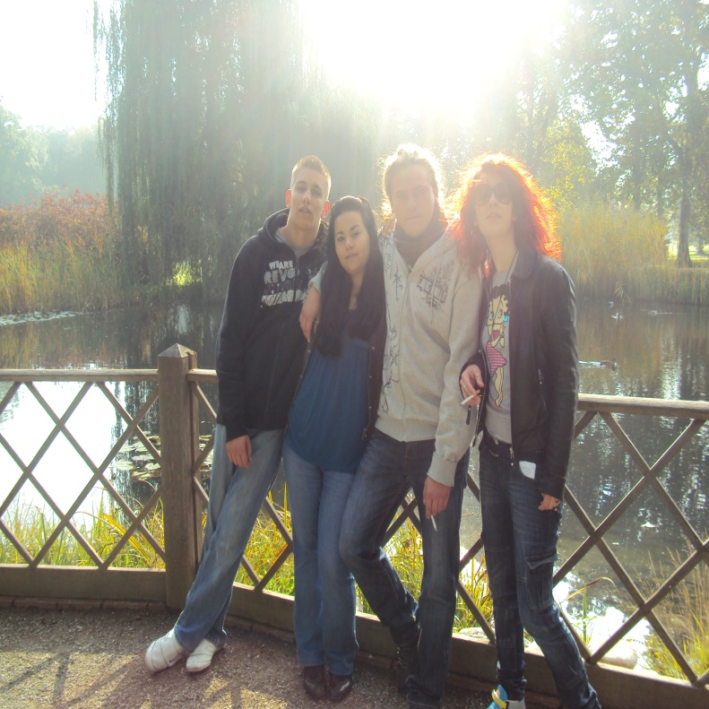
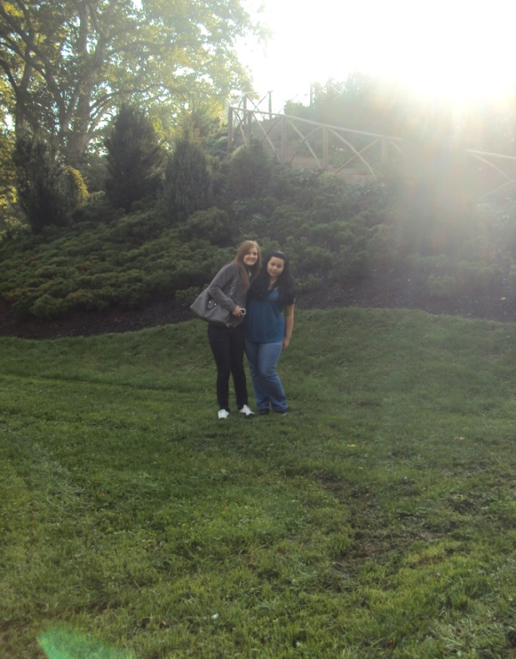
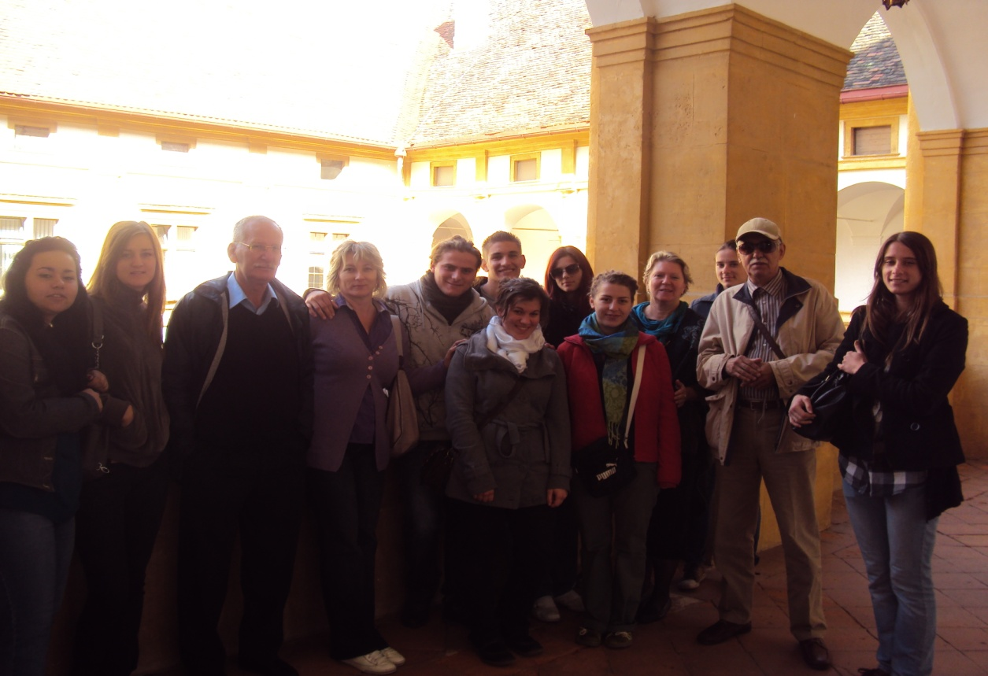
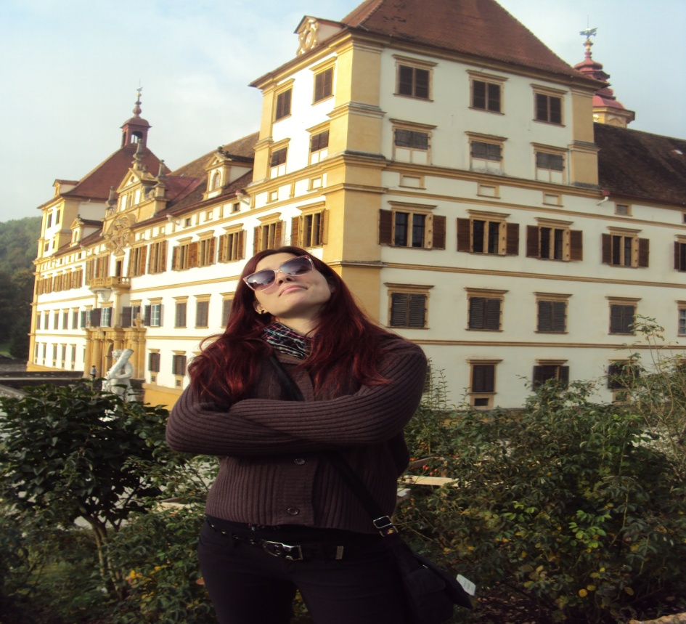

Slide 10
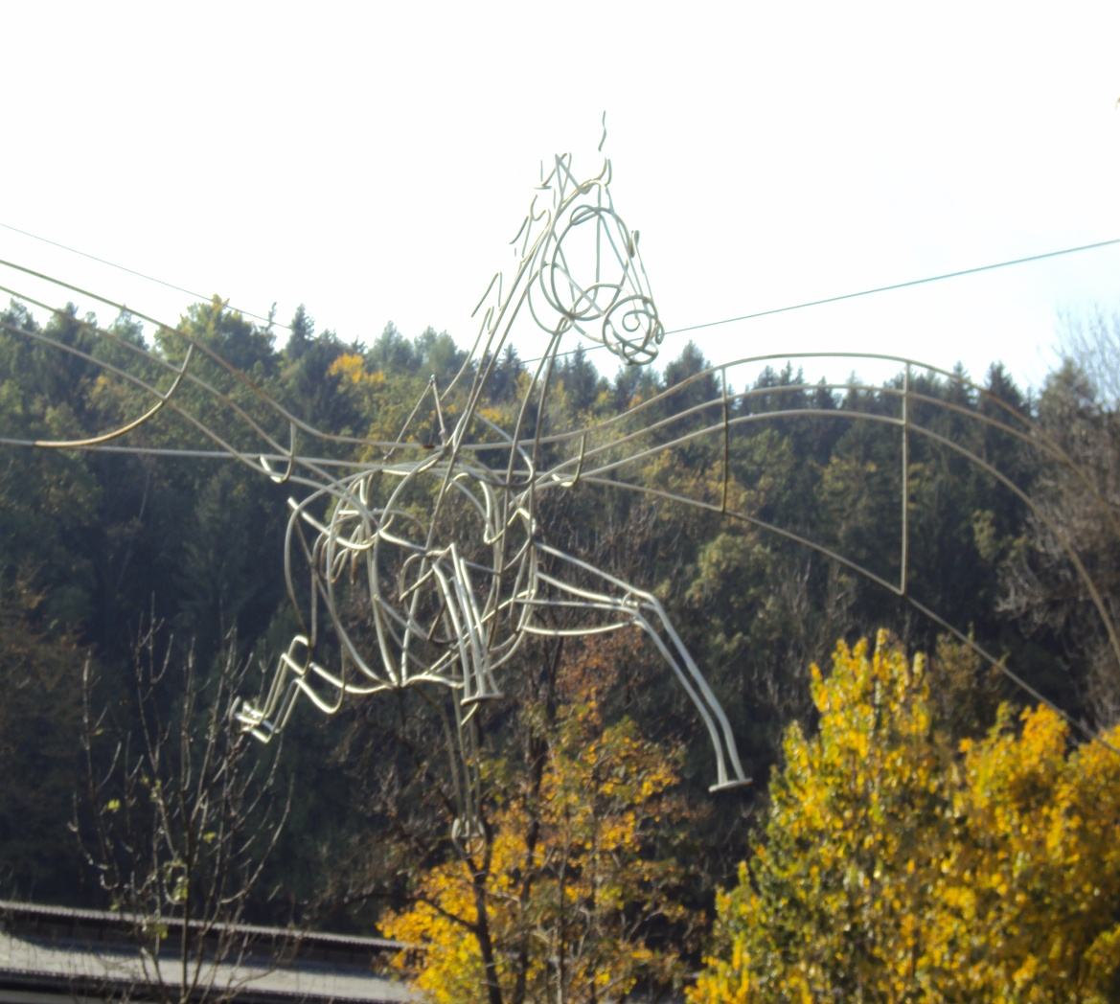
Nakon obilaska dvorca Eggenberga sljedio je ručak u internatu te posjet ergeli lipicanera

Slide 11
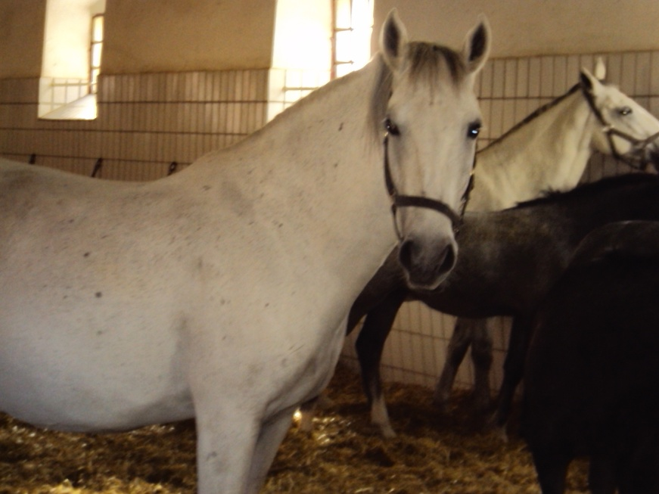
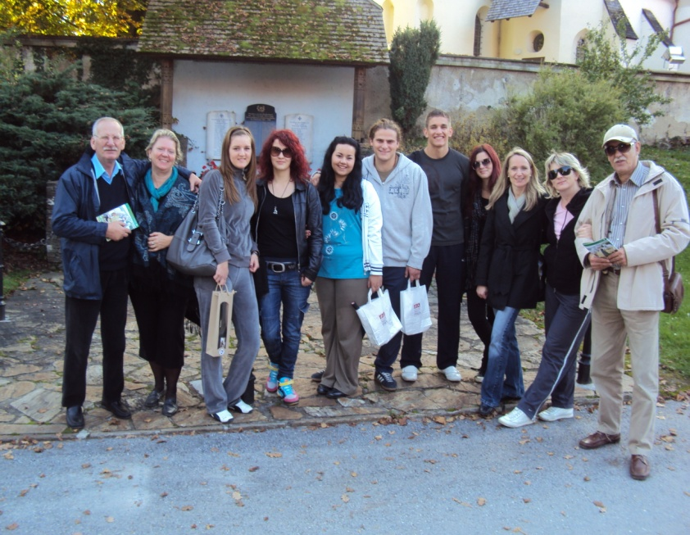
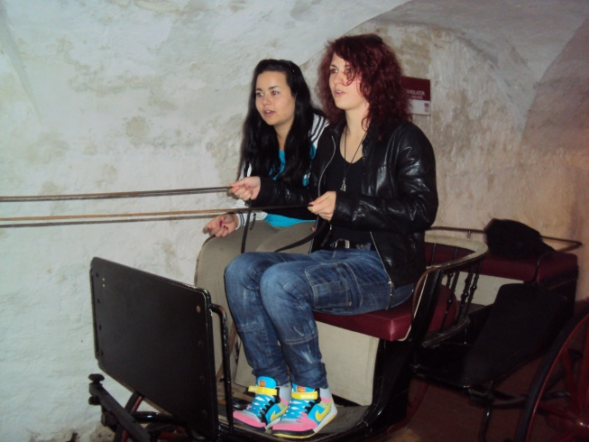
Ergela lipicanera Piber “Lipizzanerheimat”

Slide 12
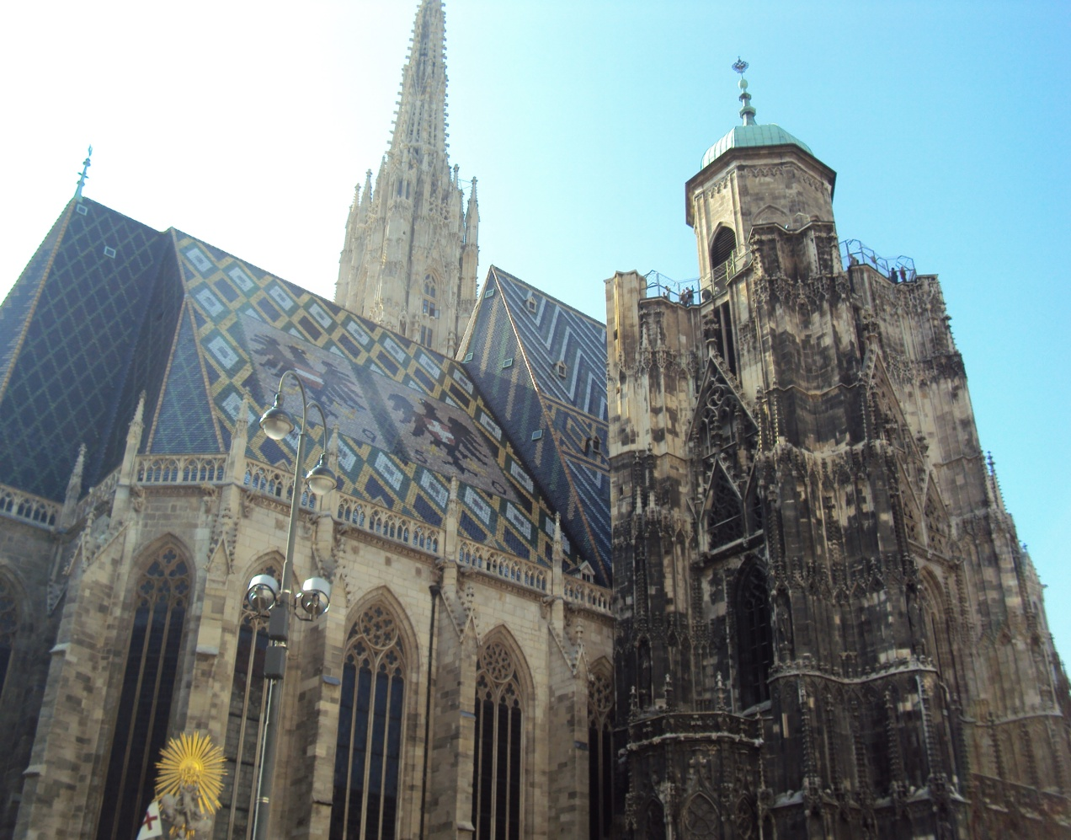
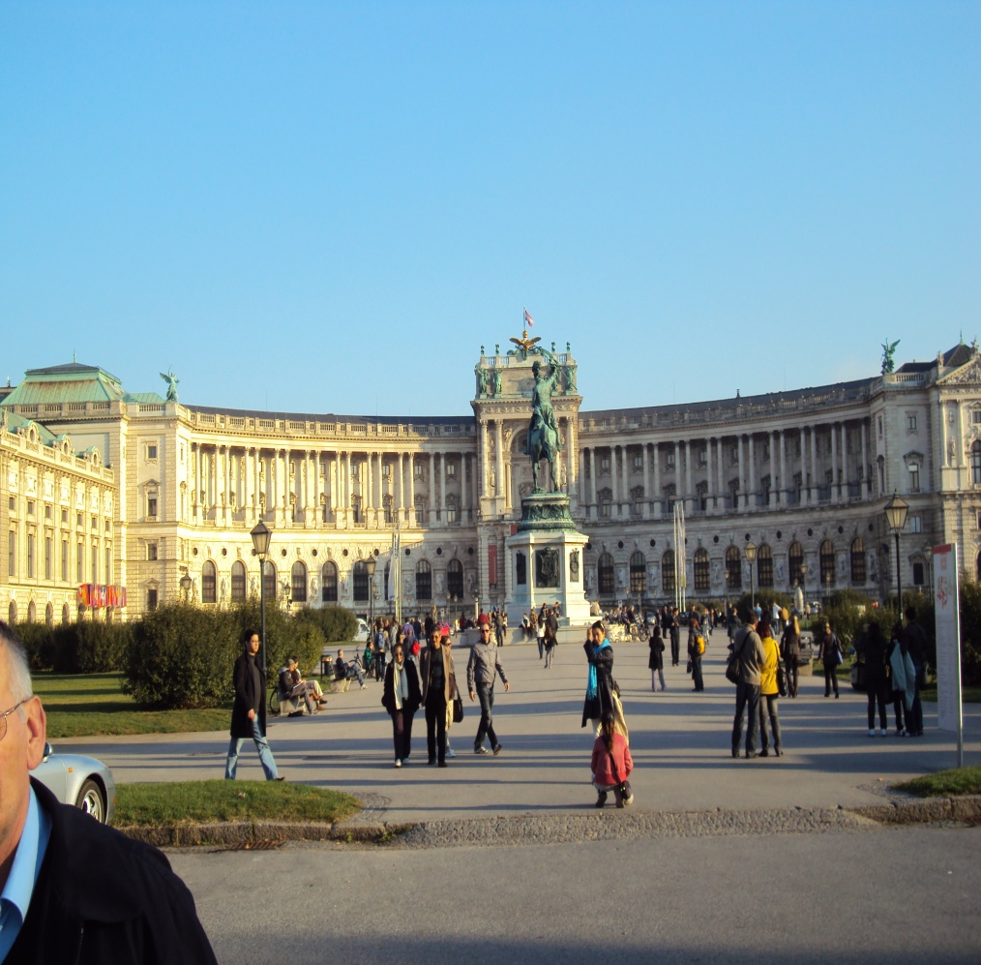
. CJELODNEVNI BORAVAK U BEČU
Beč glavni i najveći grad Ausrije.
Simbol Beča je katedrala sv. Stjepana

Slide 13
BELVEDERE je naziv za kompleks baroknih palača podignutih za austrijskog princa Eugena Savojskog

Slide 14
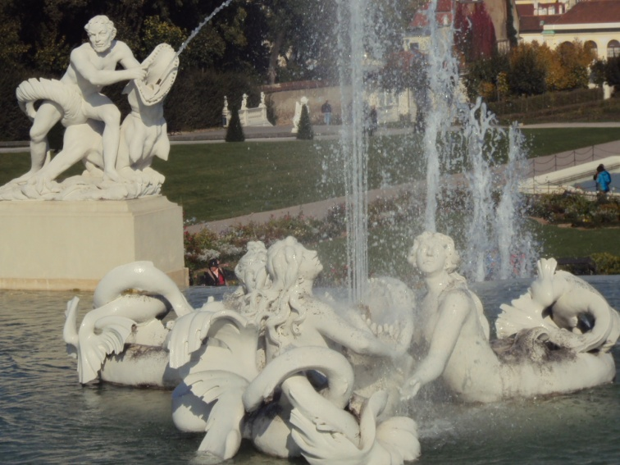
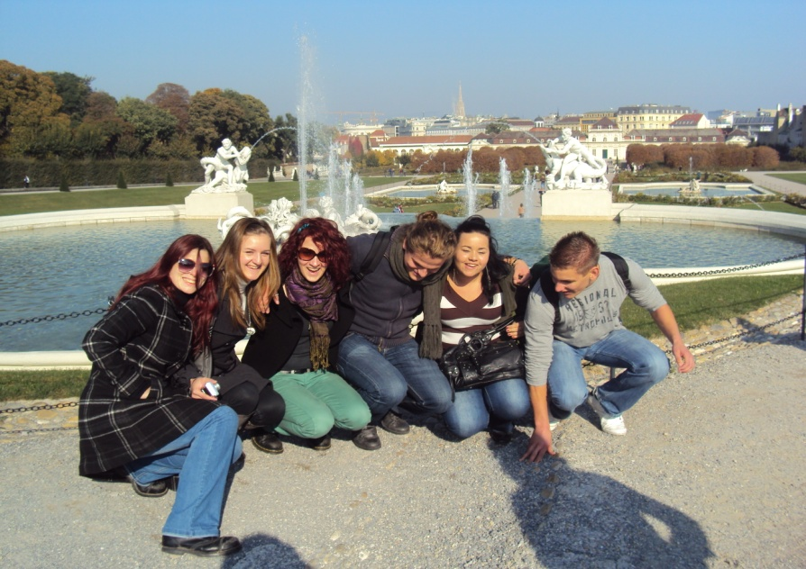
Park je tipično barokni, u kojem su biljke i šetnice uredno i simetrično postavljeno poput kazališne kulise.
Park je projektirao francuski parkovni arhitekt Dominique Girard

Slide 15
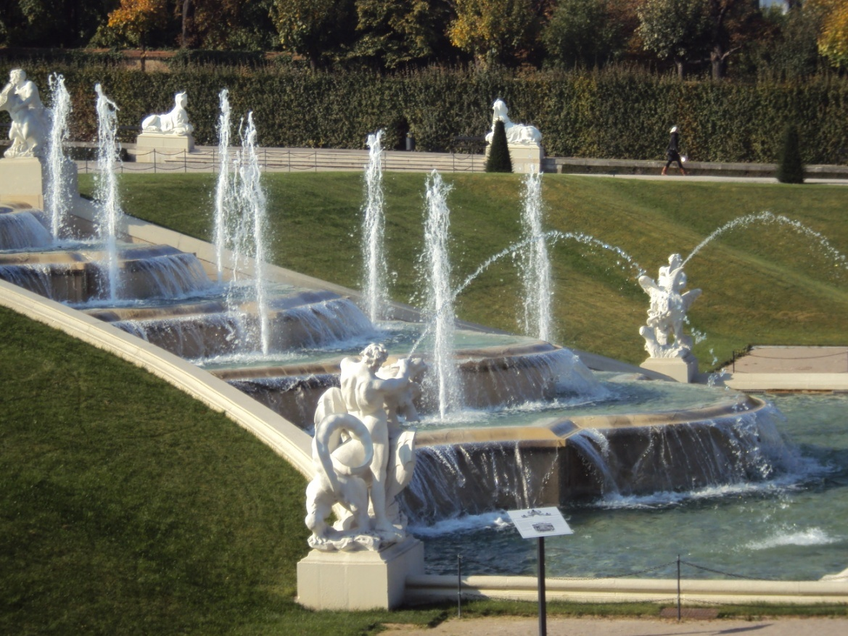
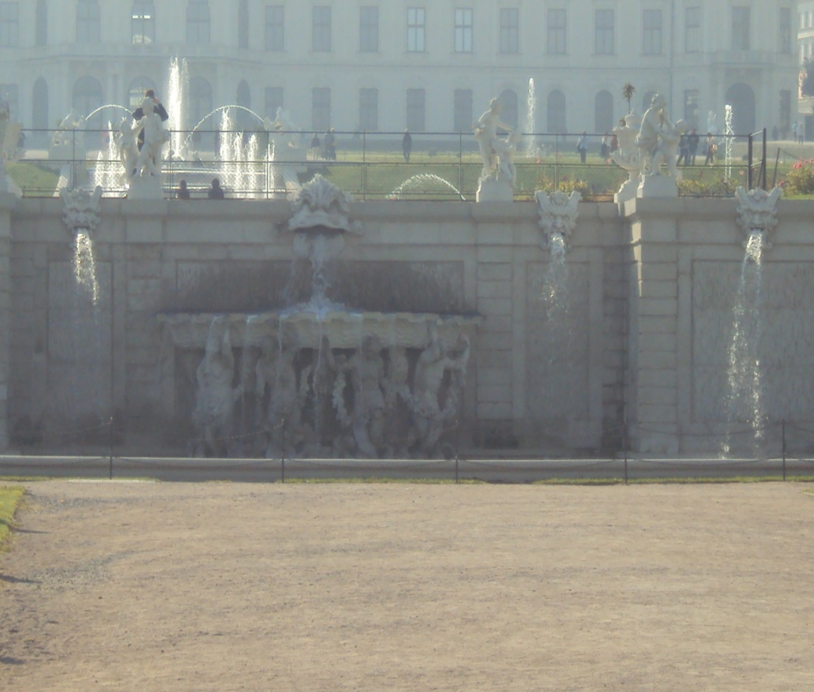

Slide 16
